Slide 1
实验三、显示背光均匀照明设计
《Optical design experiment》
Teacher: Xu linlin

Slide 2
主要内容
显示背光设计背景介绍
实验目的
实验要求
实验步骤

Slide 3
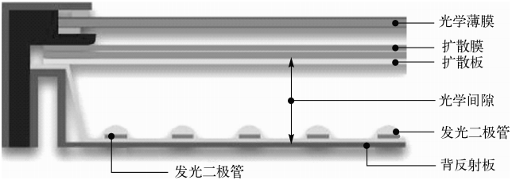
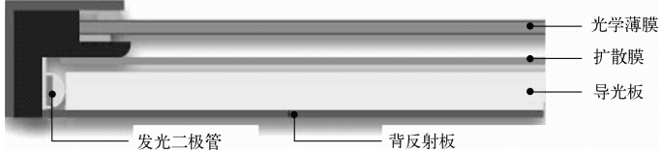
1. 显示背光设计背景介绍
（1）液晶显示器(liquid crystal display，LCD)是目前电视、手机、平板电脑、笔记本电脑以及各类仪器仪表产品最广泛使用的显示部件；
（2）LCD一般采用 LED 或 Mini-LED 作为背光源。 根据背光源的发光位置，背光方式分为直下式和侧入式两种。
优点：面板尺寸大小可扩展、可实现动态背光技术以提高显示的对比度等；
缺点：混光距离导致背光模组较厚；
在65英寸以上大尺寸 LCD 中得到广泛应用
直下式 LED 背光模组示意图
优点：背光模组厚度小、LED 光源数量少、成本相对较低等；
在 65 英寸以下的中小尺寸 LCD 中得到广泛应用。
侧入式 LED 背光模组示意图
在侧入式 LED 背光模组设计中，导光板是最重要的结构，导光板底部网点形状和分布是影响 LCD 背光出射光均匀性和亮度的关键因素. 本实验将通过仿真导光板底部网点的大小和间隔对LCD 面板出光均匀度的影响，来了解和掌握导光板在背光模组中的重要作用.

Slide 4
2. 实验目的
(1)掌握使用 TracePro 软件进行侧入式 LED 背光均匀照明设计的原理和方法；
(2)掌握评估和优化侧入式 LED 背光均匀照明的方法。
3. 实验要求
(1) 使用 TracePro 软件进行单边侧入式背光源设计；
(2) 背光源导光板的出光面尺寸为 40mm×40mm，厚度为 5mm，材质为 PMMA；
(3) 采用朗伯型发光的 LED （商用的 020 白光 LED）作为背光源，单个 LED 的光通量(辐度学)为 0.2W。 LED 间的间隔为13.5mm。 LED 与导光板的距离为 0.1mm；
(4) 在距离导光板 1mm 处设置观察面；
(5) 仿真分析当鳞甲半径分别为 0.1mm、0.15mm、0.2mm、0.25mm 和 0.4mm时观 察面上的辐照度均匀度，指出观察面上的照度均匀度不小于 0.8时的鳞甲半径范围；
(6) 在第（5）点要求中得到的观察面上的照度均匀度不小于0.8的模型中，改变鳞甲间隔，分析鳞甲间隔对观察面上的照度均匀度的影响。

Slide 5
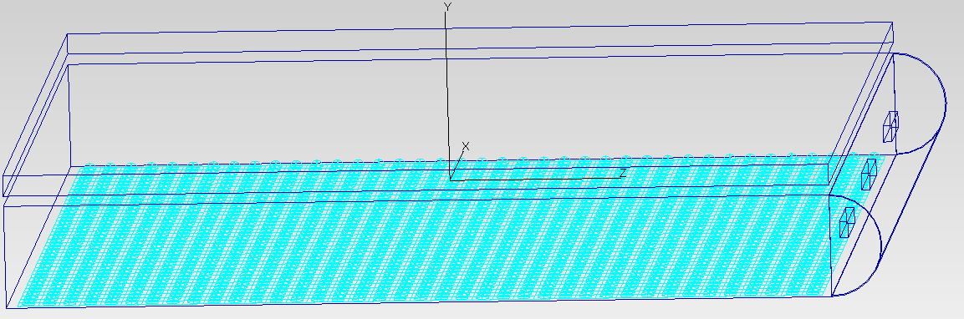
4. 实验步骤
第一步： 根据“实验三设计参考文件1：LED 发光模型仿真步骤”练习使用TracePro 软件建模和仿真LED芯片的发光模型；
第二步：参考《光学设计仿真实验指导》教材中的案例3完成侧入式显示背光均匀照明实验；
侧入式显示背光均匀照明TracePro 软件建模的模型
说明： TracePro 光学设计软件是美国 Lambda Research 公司开发的一款用于照明系统、光学分析、辐射度分析及光度分析的光学仿真软件. 它是第一套以 ACIS Solid Modeling Kernel 为基本的光学软件，可结合实体模型来进行光学分析，适用于多种光学设计，如镜头杂散光分析、显示背光、LED 照明、投影以及各种消费性电子产品的光学设计.

